Slide 1
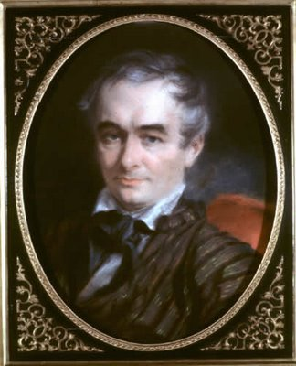
9) Prosper Mérimée 1803-1870
Ami de Stendhal

Slide 2
Colomba, 1840
Carmen 1845

Slide 4
Romantisme et réalisme
Valeur suprême: art de récit
Réalisme et naturalisme:
Réalisme: Stendhal, Mérimée, Balzac, Flaubert
Naturalisme: Zola

Slide 5
Carmen, 1845
Pour qu'une femme soit belle, il faut, disent les Espagnols, qu'elle réunisse trente si, ou, si l'on veut, qu'on puisse la définir au moyen de dix adjectifs applicables chacun à trois parties de sa personne. Par exemple, elle doit avoir trois choses noires : les yeux, les paupières et les sourcils ; trois fines, les doigts, les lèvres, les cheveux, etc. Voyez Brantôme pour le reste. Ma bohémienne ne pouvait prétendre à tant de perfections. Sa peau, d'ailleurs parfaitement unie, approchait fort de la teinte du cuivre. Ses yeux étaient obliques, mais admirablement fendus ; ses lèvres un peu fortes, mais bien dessinées et laissant voir des dents plus blanches que des amandes sans leur peau.

Slide 6
Ses cheveux, peut-être un peu gros, étaient noirs, à reflets bleus comme l'aile d'un corbeau, longs et luisants. Pour ne pas vous fatiguer d'une description trop prolixe, je vous dirai en somme qu'à chaque défaut elle réunissait une qualité qui ressortait peut-être plus fortement par le contraste. C'était une beauté étrange et sauvage, une figure qui étonnait d'abord, mais qu'on ne pouvait oublier. Ses yeux surtout avaient une expression à la fois voluptueuse et farouche que je n'ai trouvée depuis à aucun regard humain.

Slide 7
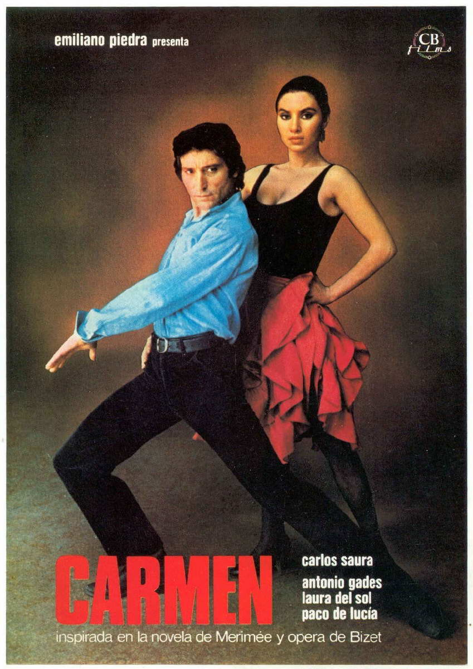

Slide 9
